Slide 4
FORTEPLUS ENERGY KIDS é um suplemento alimentar líquido no sabor salada de frutas, que combina as ações das 8 vitaminas do complexo B.
Essas vitaminas são fundamentais para a saúde do sistema nervoso central, para a produção de células vermelhas do sangue, para a manutenção da imunidade e para a produção de energia no organismo, auxiliando no desenvolvimento físico e mental das crianças.

Slide 5
CONTRIBUI NA FORMAÇÃO DAS CÉLULAS VERMELHAS DO SANGUE
A deficiência de vitaminas do complexo B, como a B12 e o ácido fólico, pode levar à anemia, uma condição caracterizada pela produção insuficiente de glóbulos vermelhos saudáveis.
Vitamina B6: Ajuda na produção de hemoglobina, a proteína que transporta oxigênio no sangue.
Vitamina B5 (ácido pantotênico): Auxilia na formação de hemácias e é um componente da coenzima A, que está envolvida na liberação de energia.
Ácido fólico (vitamina B9): Participa da formação de células sanguíneas e atua no metabolismo de aminoácidos.
Vitamina B12: Atua na produção de células vermelhas e na síntese do ácido desoxirribonucleico (DNA), o material genético das células.

Slide 6
FAVORECE O METABOLISMO ENERGÉTICO E A MANUTENÇÃO DA IMUNIDADE
A deficiência de alguns nutrientes estão diretamente relacionados com a falta de ENERGIA, a INDISPOSIÇÃO e baixa IMUNIDADE nas crianças. Principalmente FALTA de VITAMINAS DO COMPLEXO B, pois são micronutrientes que nosso organismo não produz, sendo demanda vinda da alimentação, onde em algumas fases a criança tornasse deficiente pela seletividade alimentar da criança.
Todas as 8 vitaminas do complexo B estão envolvidas na produção de energia no organismo e na manutenção da imunidade.

Slide 7
AUXILIA NO DESEMPENHO FÍSICO E MENTAL
Manter níveis adequados de vitaminas do Complexo B é essencial para o bom funcionamento do corpo, para a concentração e o desempenho cognitivo. A vitamina B1 é fundamental para o funcionamento das células cerebrais, auxiliando na manutenção do foco e da clareza mental. A B7 (biotina) também desempenha um papel importante na saúde neurológica, contribuindo para a comunicação entre os neurônios.
Além disso, a vitamina B12 é crucial para as funções cerebrais, sendo responsável pela síntese e proteção das células neurais.

Slide 8
Auxilia no desenvolvimento físico e mental
Saboroso e nutritivo
Sem adição de corantes artificiais
Contribui na formação das células vermelhas do sangue
Favorece o metabolismo energético e a manutenção da imunidade

Slide 9
Indicado para crianças acima a partir dos 4 anos a fim de auxiliar na manutenção de nutrientes na fase de desenvolvimento e crescimento da criança. Ideal para suplementar a alimentação das crianças, deixando-as mais ativas para as brincadeiras, diversões, aventuras e descobertas.
Agite antes de usar. Crianças de 4 a 8 anos ingerir 10 ml (2/3 do copo dosador) ao dia. Crianças de 9 a 12 anos ingerir 15 ml (1 copo dosador ao dia.

Slide 10
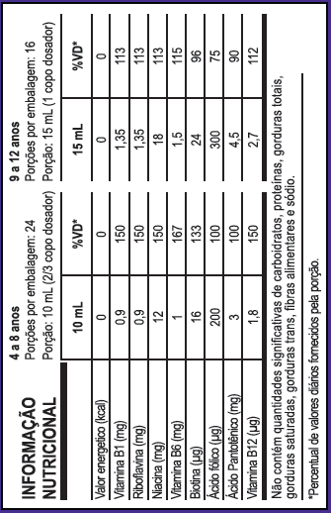
Embalagem com frasco de 240 mL e copo dosador.
Ingredientes: Nicotinamida, Pantotenato de Cálcio, Cloridrato de Piridoxina, Cloridrato de Tiamina, Riboflavina, Ácido Fólico, Biotina, Cianocobalamina, Conservante Benzoato de Sódio, Acidulante Ácido Cítrico, Edulcorante Sucralose. Veículos: Água e Sorbitol 70%. Aroma Idêntico ao Natural de Salda de Frutas. NÃO CONTÉM GLÚTEN. NÃO CONTÉM LACTOSE.

Slide 11
Embalagem com joguinho interno.

Slide 12
www.Biofhitus.com.br
@biofhitus
Facebook.com/Biofhitus

